Slide 1
স্বাগতম সবাইকে

Slide 2
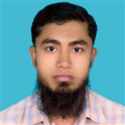
পরিচিতি
মোহাম্মদ ইব্রাহিম খলিল
সহকারি শিক্ষক
সারফাতলি সরকারি প্রাথমিক বিদ্যালয়, নাঙ্গলকোট, কুমিল্লা।
মোবাইলঃ ০১৭১২-৭৩৫০২০
Em@il: mikmeazi@gmail.com
বিষয়: বাওবি
শ্রেণি: পঞ্চম
অধ্যায়: ৭ম ( মানবাধিকার)
পাঠ-মানবাধিকার বিরোধী কয়েকটি কাজ
সময়: ৪0 মিনিট

Slide 3
আমরা ছবিতে কি দেখছি? এগুলো কিসের ছবি ছবিগুলোর মধ্যে কি কি পার্থক্য দেখছ?
Notes:
3

Slide 4
পাঠ ঘোষণাঃ
শিরোনামঃ ৭ম ( মানবাধিকার)
পাঠ-মানবাধিকার বিরোধী কয়েকটি কাজ

Slide 5
শিখনফল
3.2.1: মৌলিক মানবাধিকার ক্ষুন্ন হয় এরুপ বিষয় চিহ্নিত করতে পারবে।
3.2.2: মৌলিক মানবাধিকার ক্ষুন্ন হয় এধরনের বিষয় গুলো সম্পর্কে সচেতন হবে।
Notes:
5

Slide 6
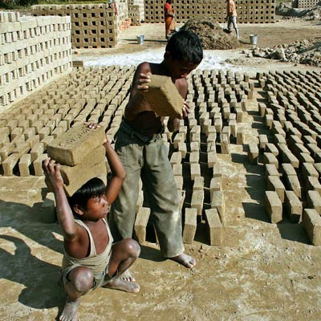
দুই জন শিশু ইটের ভাটায় কাজ করছে।

Slide 7
শিশুদের ইটের ভাটায় অথবা অন্য কোন শ্রমে খাটানো মানবাধিকার বিরোধী কাজ।

Slide 8
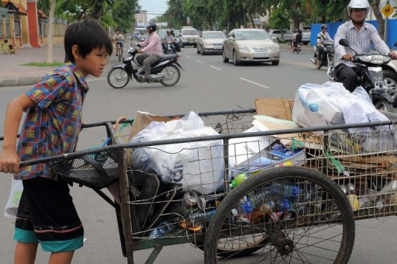
শিক্ষা বঞ্চিত শিশু ঠেলাগাড়ি দিয়ে মাল বহন করছে।

Slide 9
একটি শিশু ইটের বোঝা মাথায় নিয়ে যাচ্ছে।

Slide 10
শিশুকে পড়তে না দেওয়া একটি মানবাধিকার বিরোধী কাজ।

Slide 11
পাচারকারীচক্র একজন শিশু কে ধরে নিয়ে যাচ্ছ।

Slide 12
নারী ও শিশুদের পাচার করা হচ্ছে।

Slide 13
নারী ও শিশু পাচার একটি মানবাধিকার বিরোধী কাজ।

Slide 14
পুরুষকে অধিক ও নারীকে কম মজুরি দেওয়া হচ্ছে।

Slide 15
একই কাজে পুরুষের তুলনায় নারীকে কম মজুরি দেওয়া মানবাধিকার বিরোধী কাজ।

Slide 16
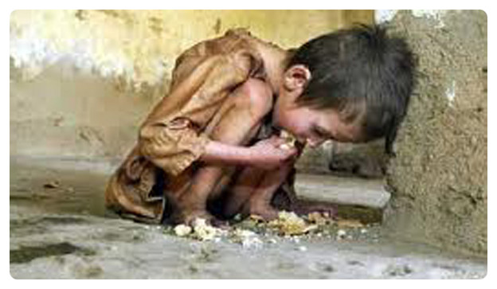
একজন ক্ষুধার্ত শিশু নর্দমা থেকে খাবার খাচ্ছে।
Notes:
16

Slide 17
ক্ষুধায় কষ্ট ভোগ করা একটি মানবাধিকার বিরোধী কাজ।

Slide 18
মানবাধিকার রক্ষায় করণীয়

Slide 19
সবার মানবাধিকারকে শ্রদ্ধা করব।
শিশুসহ সকল নাগরিকের শিক্ষা লাভের সুযোগ একটি প্রধান মানবাধিকার,এ বিষয়ে সচেতন থাকব।
শিশুসহ সকল নাগরিকের শিক্ষা লাভের সুযোগ একটি প্রধান মাবাধিকার,এ বিষয়ে সচেতন থাকব।
বাড়ির কাজে সহায়তাকারী শিশু এবংব্যক্তিদের নির্যাতন করবো না।
নারী ও শিশু পাচার ঘটতে দেখলে বা সংবাদ পেলে পুলিশ ও অন্যদের খবর দেব।

Slide 20
দলে কাজ
শিক্ষা,খাদ্য,চিকিৎসা এ
৩টি দলে বিভক্ত হয়ে
নিচের কাজগুলো করো।

Slide 21
মানবাধিকার বিরোধী ২টি কাজের নাম লিখ?
শিক্ষা
মানবাধিকার রক্ষায় ২টি করণীয় লিখ?
খাদ্য
শিশু পাচার হতে দেখলে তোমার ২টি করণীয় লিখ?
চিকিৎসা

Slide 22
একক কাজ
শিশু পাচার রোধে 2টি করে করণীয় লিখ?

Slide 23
বাড়ির কাজ
মানবাধিকার লঙ্ঘন রোধে একটি করে করণীয় পোস্টার পেপারে লিখে আনবে।

Slide 24
সবাইকে ধন্যবাদ

